Slide 1

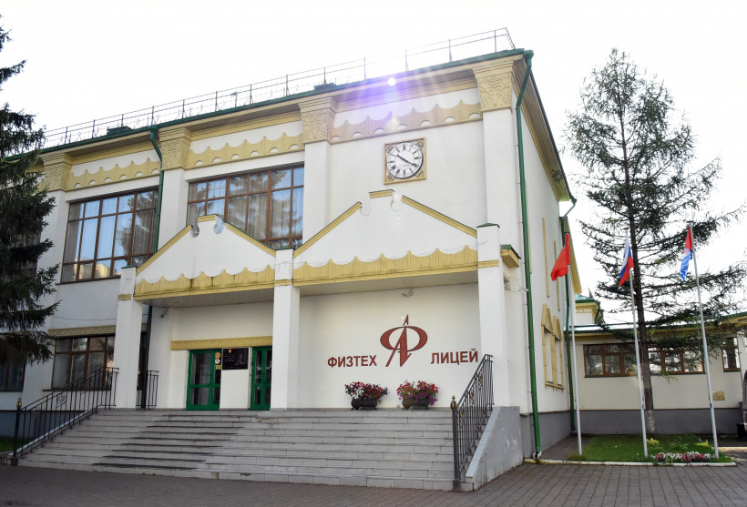
Концепция развития спорткомплекса

Slide 2
Введение
В состав нашего спорткомплекса входят:
Уличный кластер;
Игровой зал;
Гимнастический зал;
Зал единоборств;
Зал хореографии;
Тренажерный зал.

Slide 3
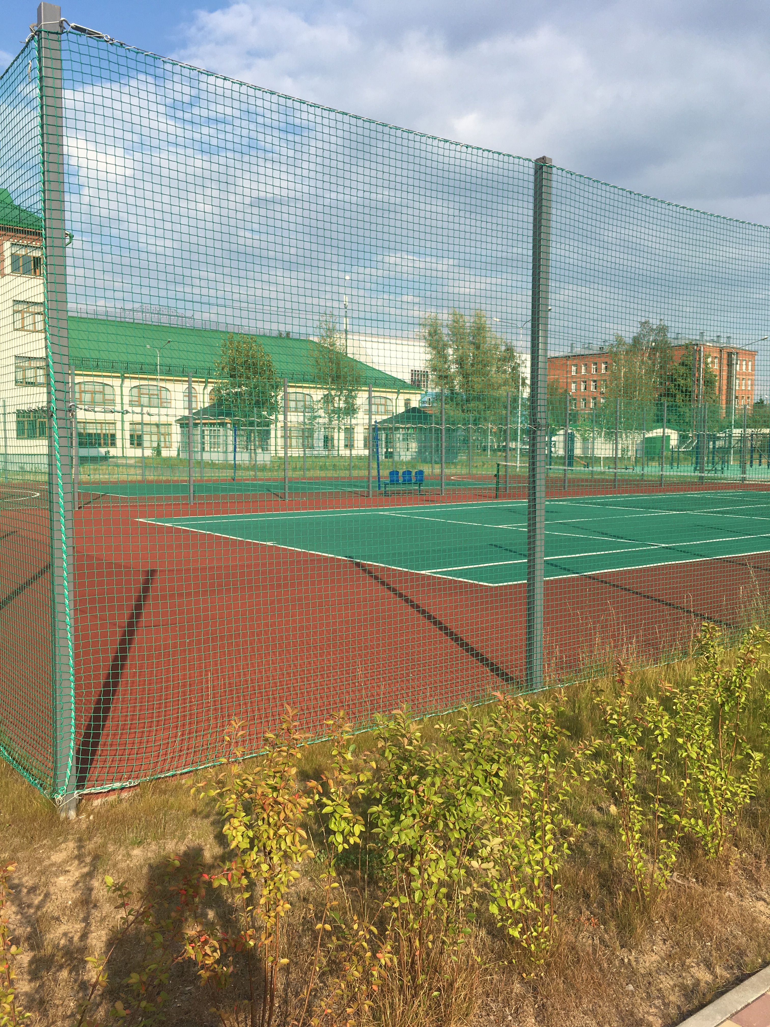
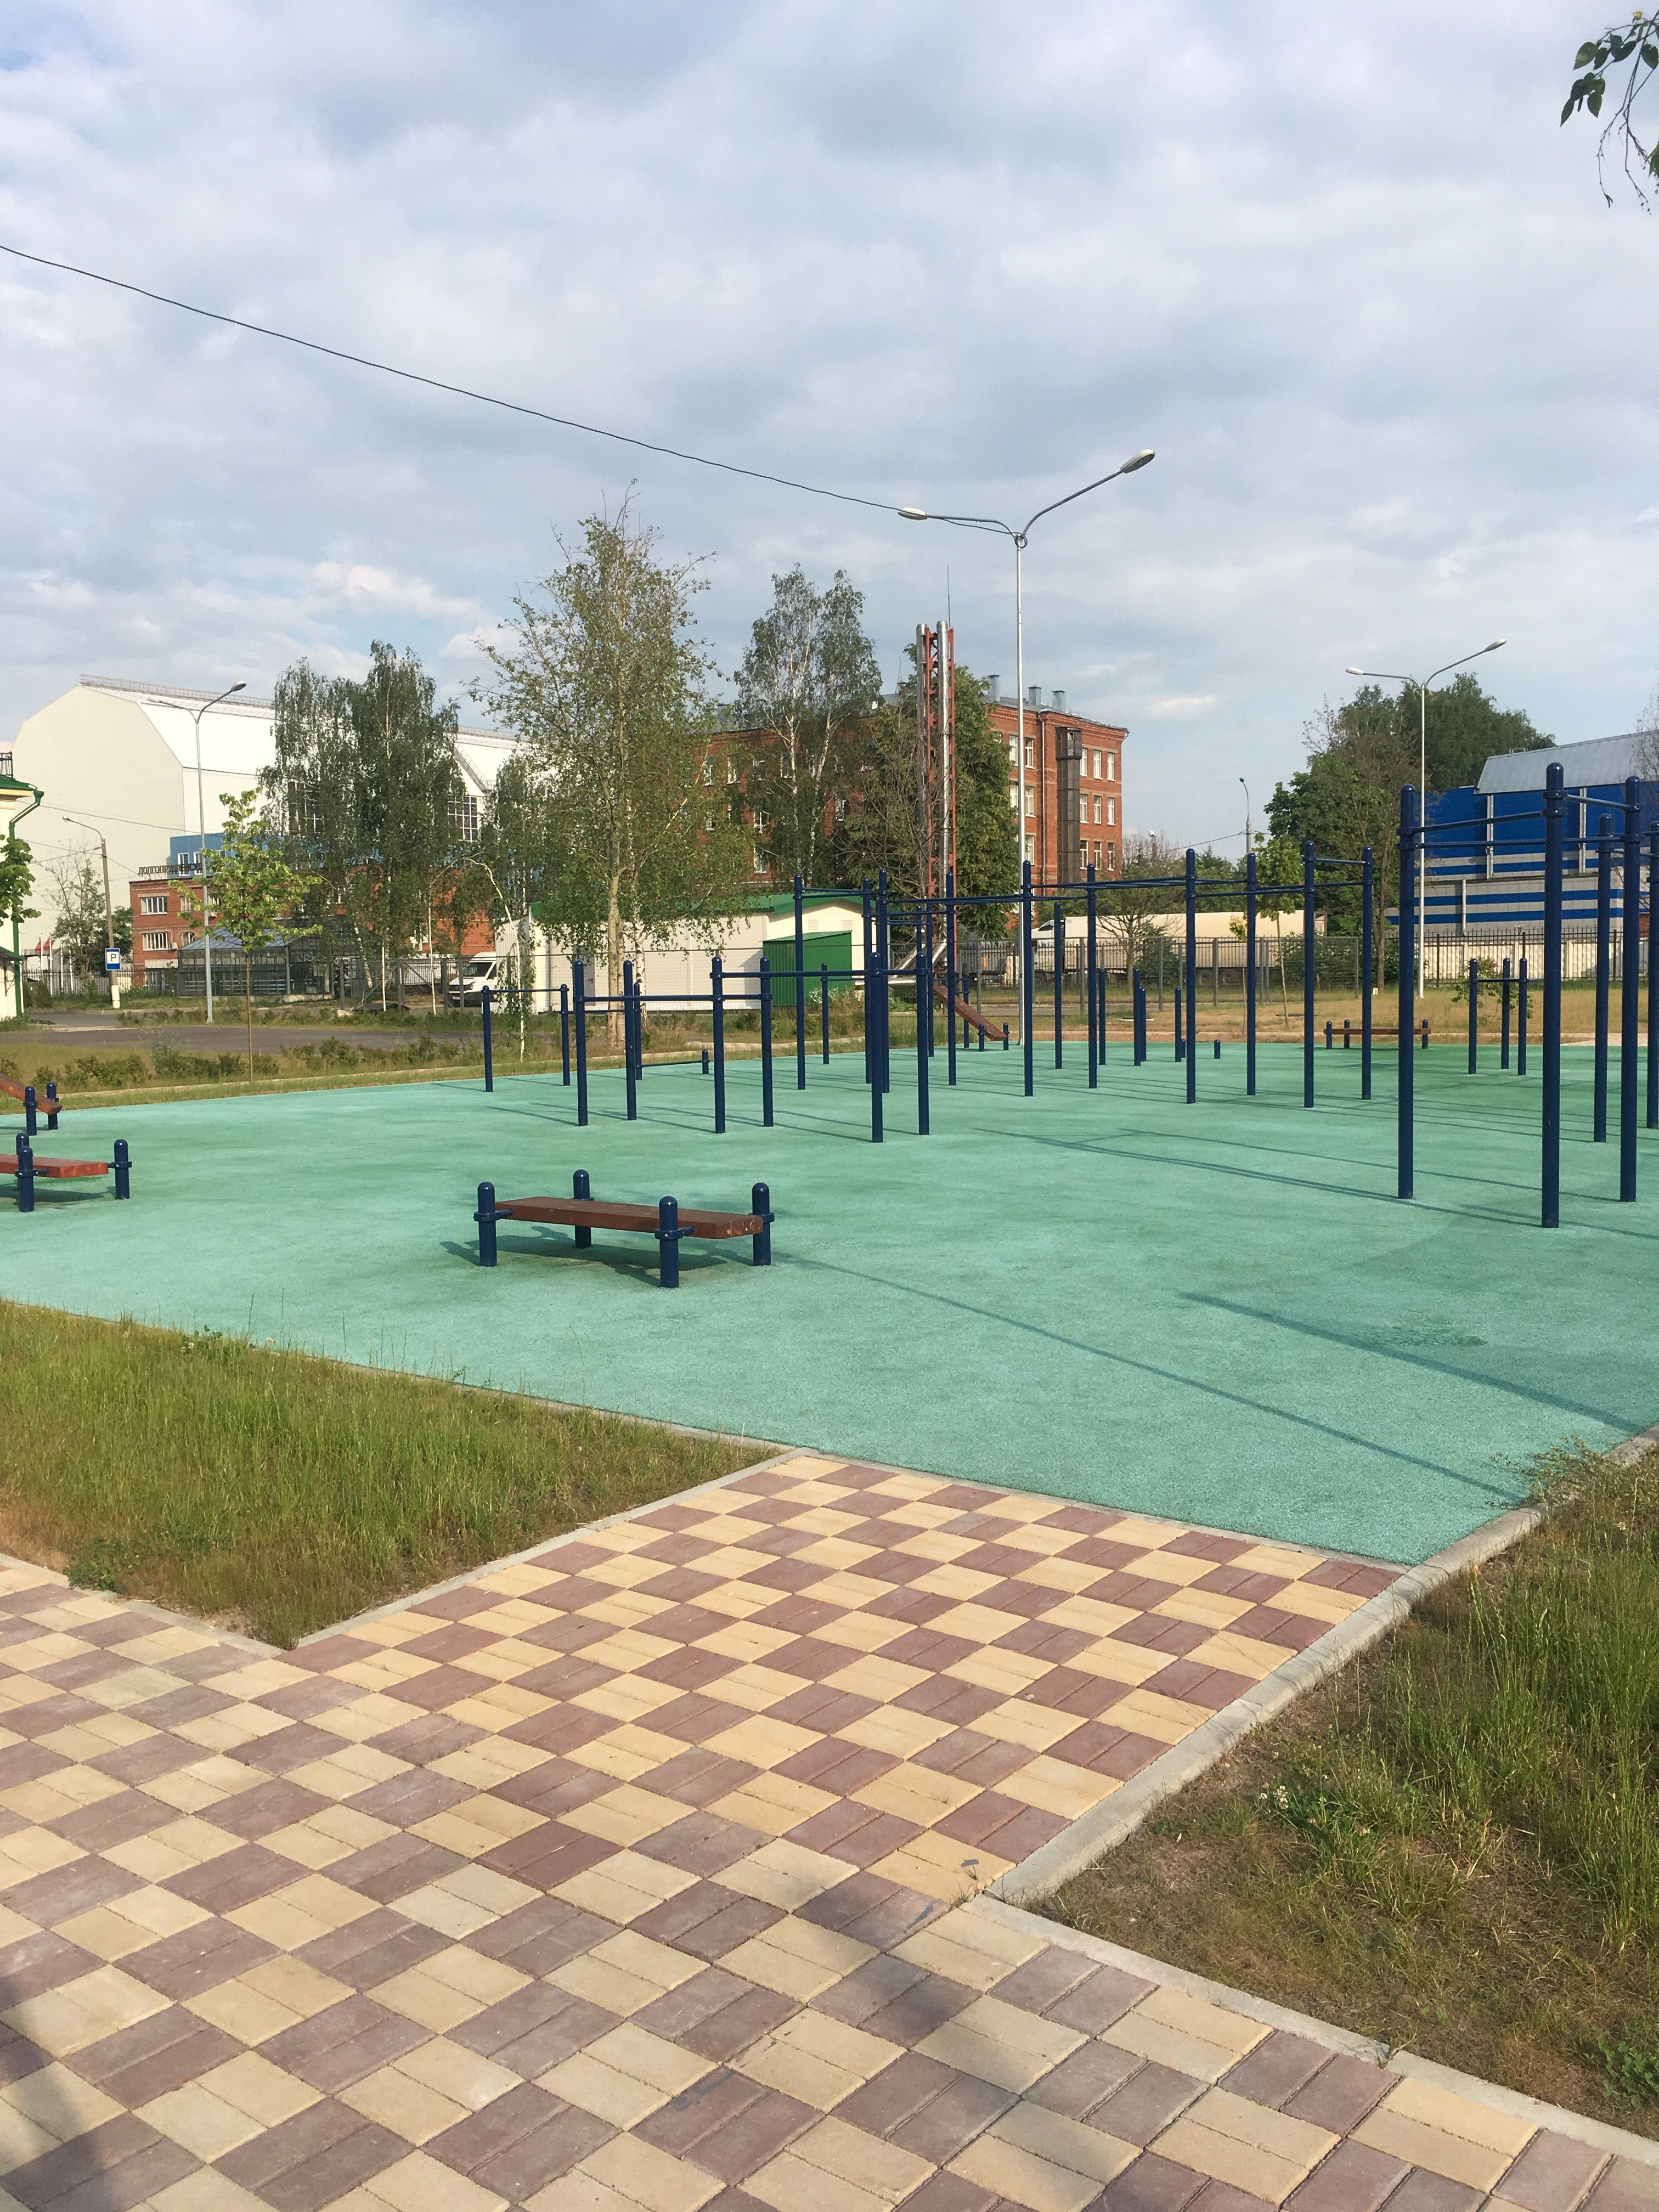
Уличный кластер
В этой части нашего спорткомплекса расположены:
Футбольное поле, окружённое четырьмя беговыми дорожками; Площадь поля составляет 1330 м²;
Площадка для игры в волейбол или баскетбол площадь составляет 648 м²;
Теннисный корт площадью 648 м²;
Площадка для бадминтона площадью 112 м²;
Физкультурная площадка, оснащенная системой «WORKAUT», площадью 533,5 м².

Slide 4
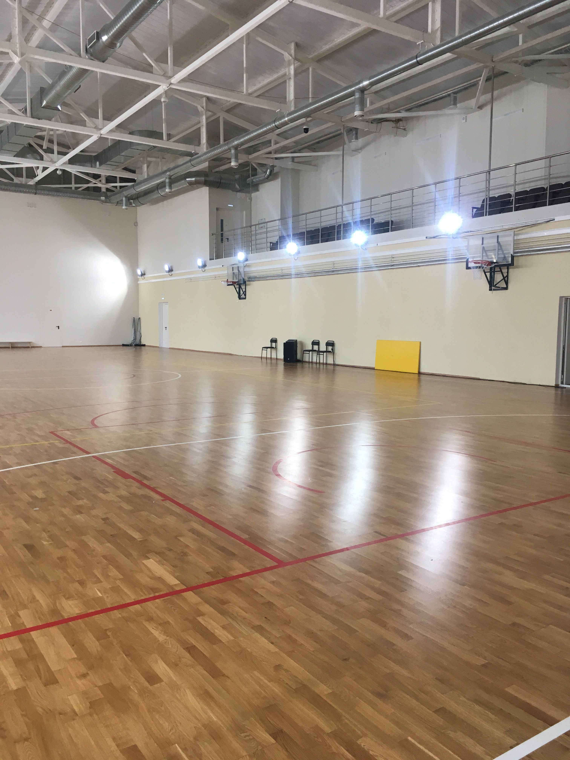
Игровой зал
Общая площадь зала составляет 647,5 м². Зал хорошо освещён, пол покрыт паркетом.
По всей длине зала расположены четыре стационарных баскетбольных щита, также имеются две баскетбольные фермы.
К залу примыкают две инвентарные комнаты, где вы сможете найти инвентарь для любой спортивной деятельности, преподавательский и методический кабинеты.

Slide 5
Гимнастический зал
Площадь – 488,6 м²;
Оборудование зала состоит из скалодрома, шведской стенки, каната для лазания;
Также в зале возможно использование выкатных теннисных столов и гимнастических матов

Slide 6
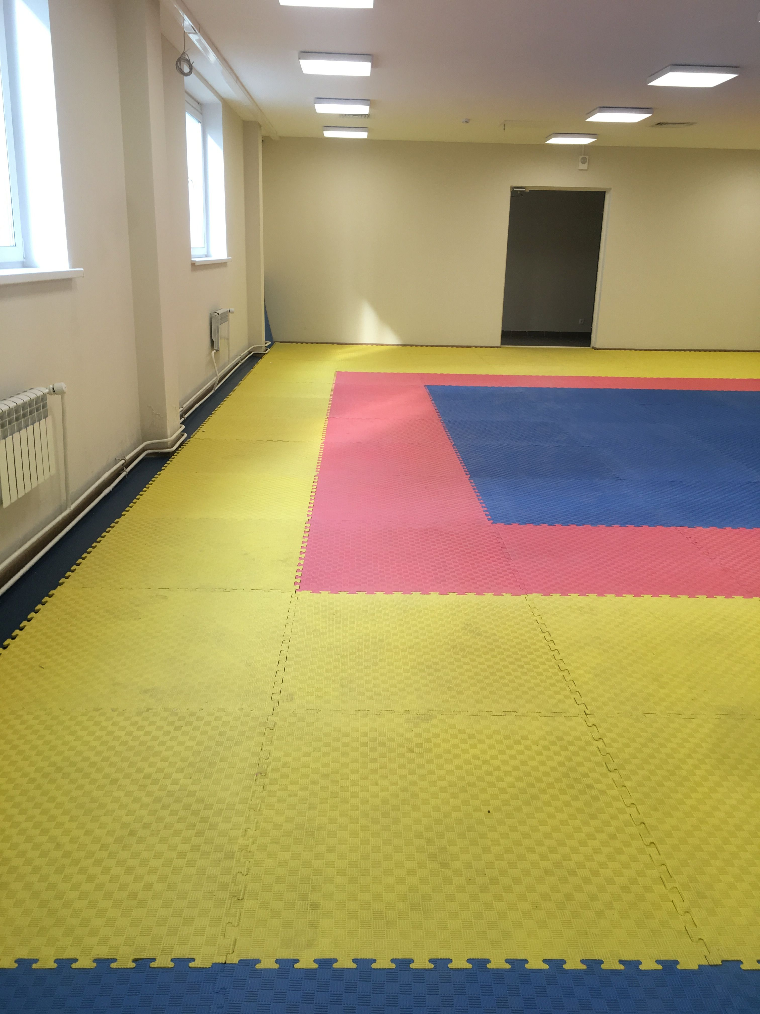
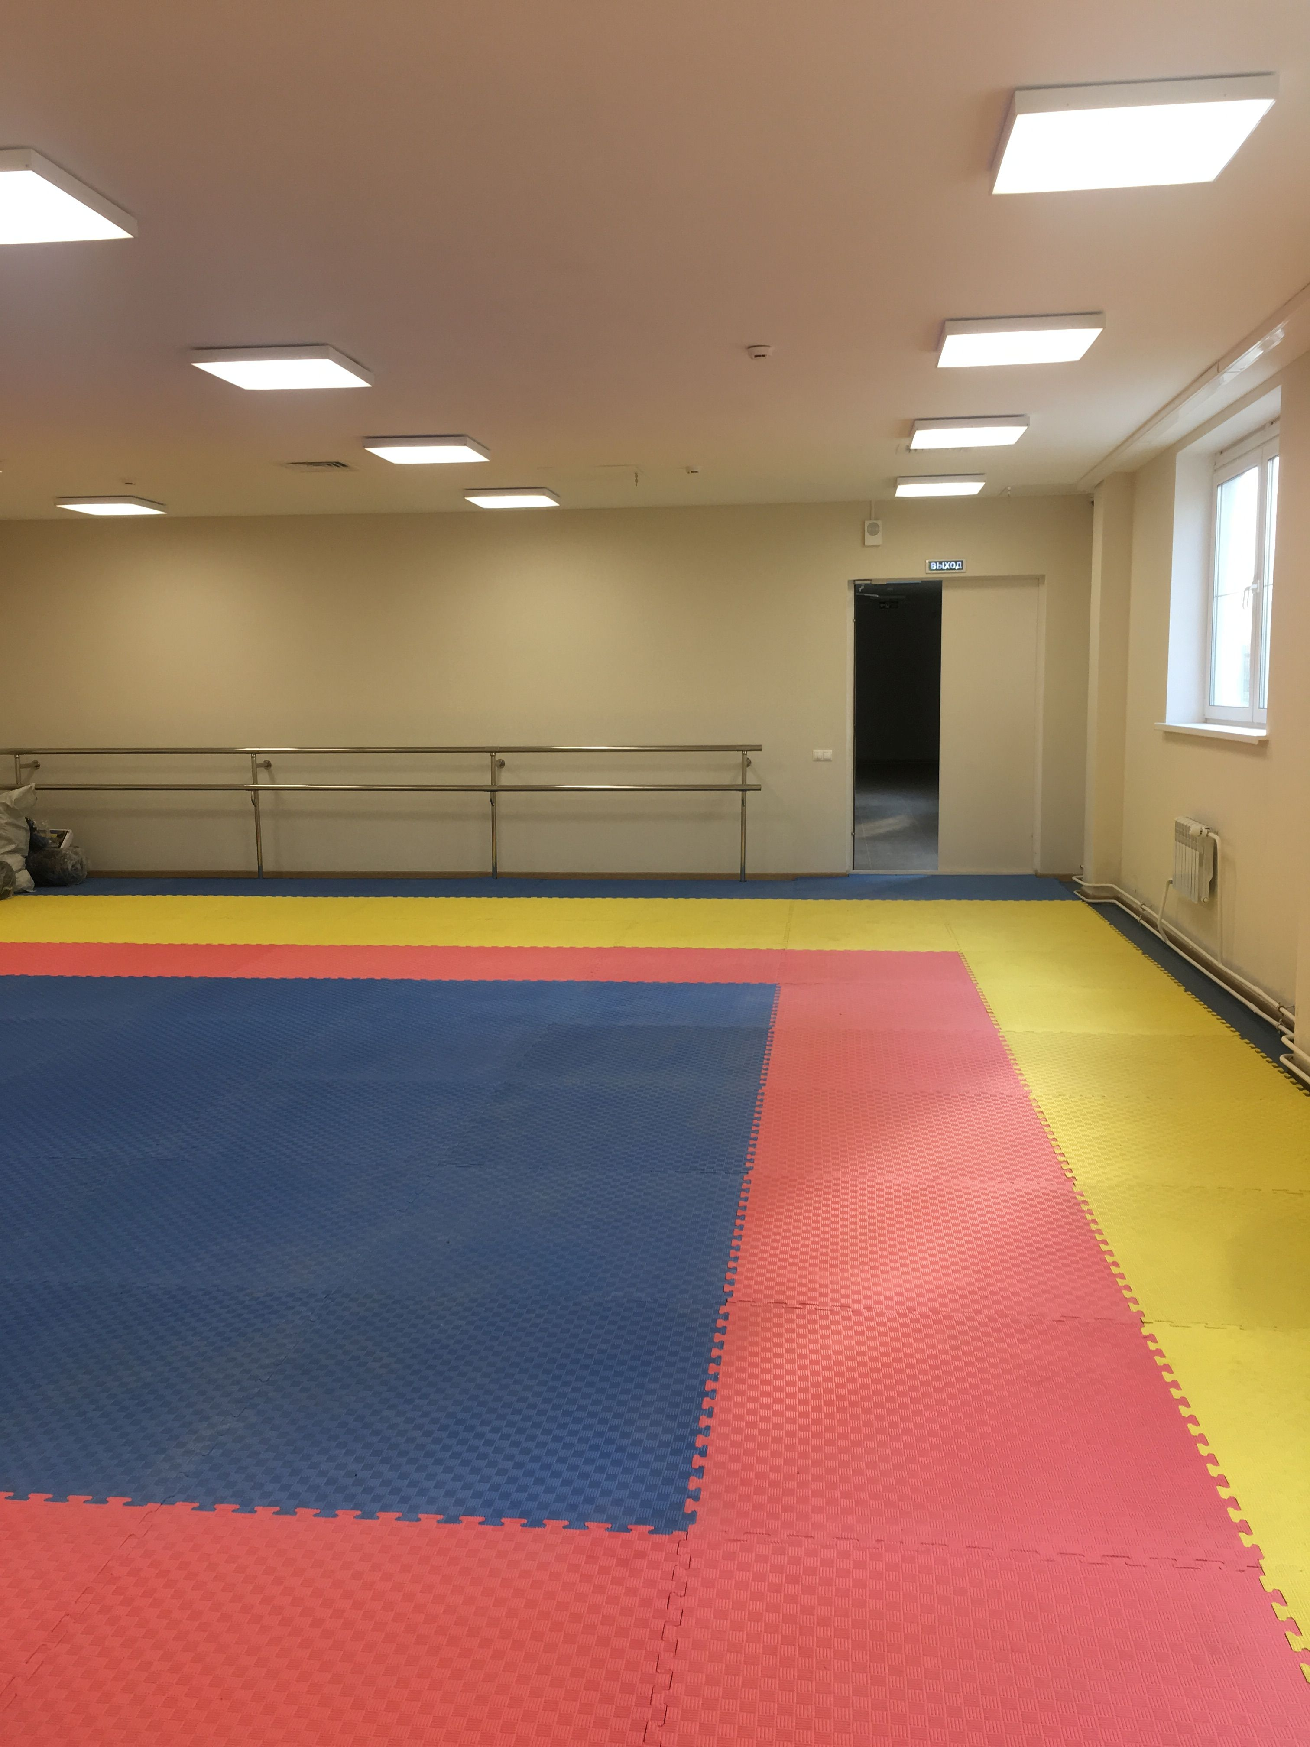
Зал единоборств
Общая площадь: 488,6 м²;
Пол в зале покрыт мягким нескользящим японским покрытием татами;
В зале имеется станок для растяжки.

Slide 7
Зал хореографии
Площадь данного зала составляет 76 м²;
Пол в зале хорошо амортизирует и покрыт танцевальным линолеумом. Благодаря чему можно, избегая скольжения, достичь максимального комфорта и результата на занятиях;
В зале имеется инвентарь для занятий фитнессом и степ-аэробикой;
Также в зале установлены станки для растяжки и зеркала.

Slide 8
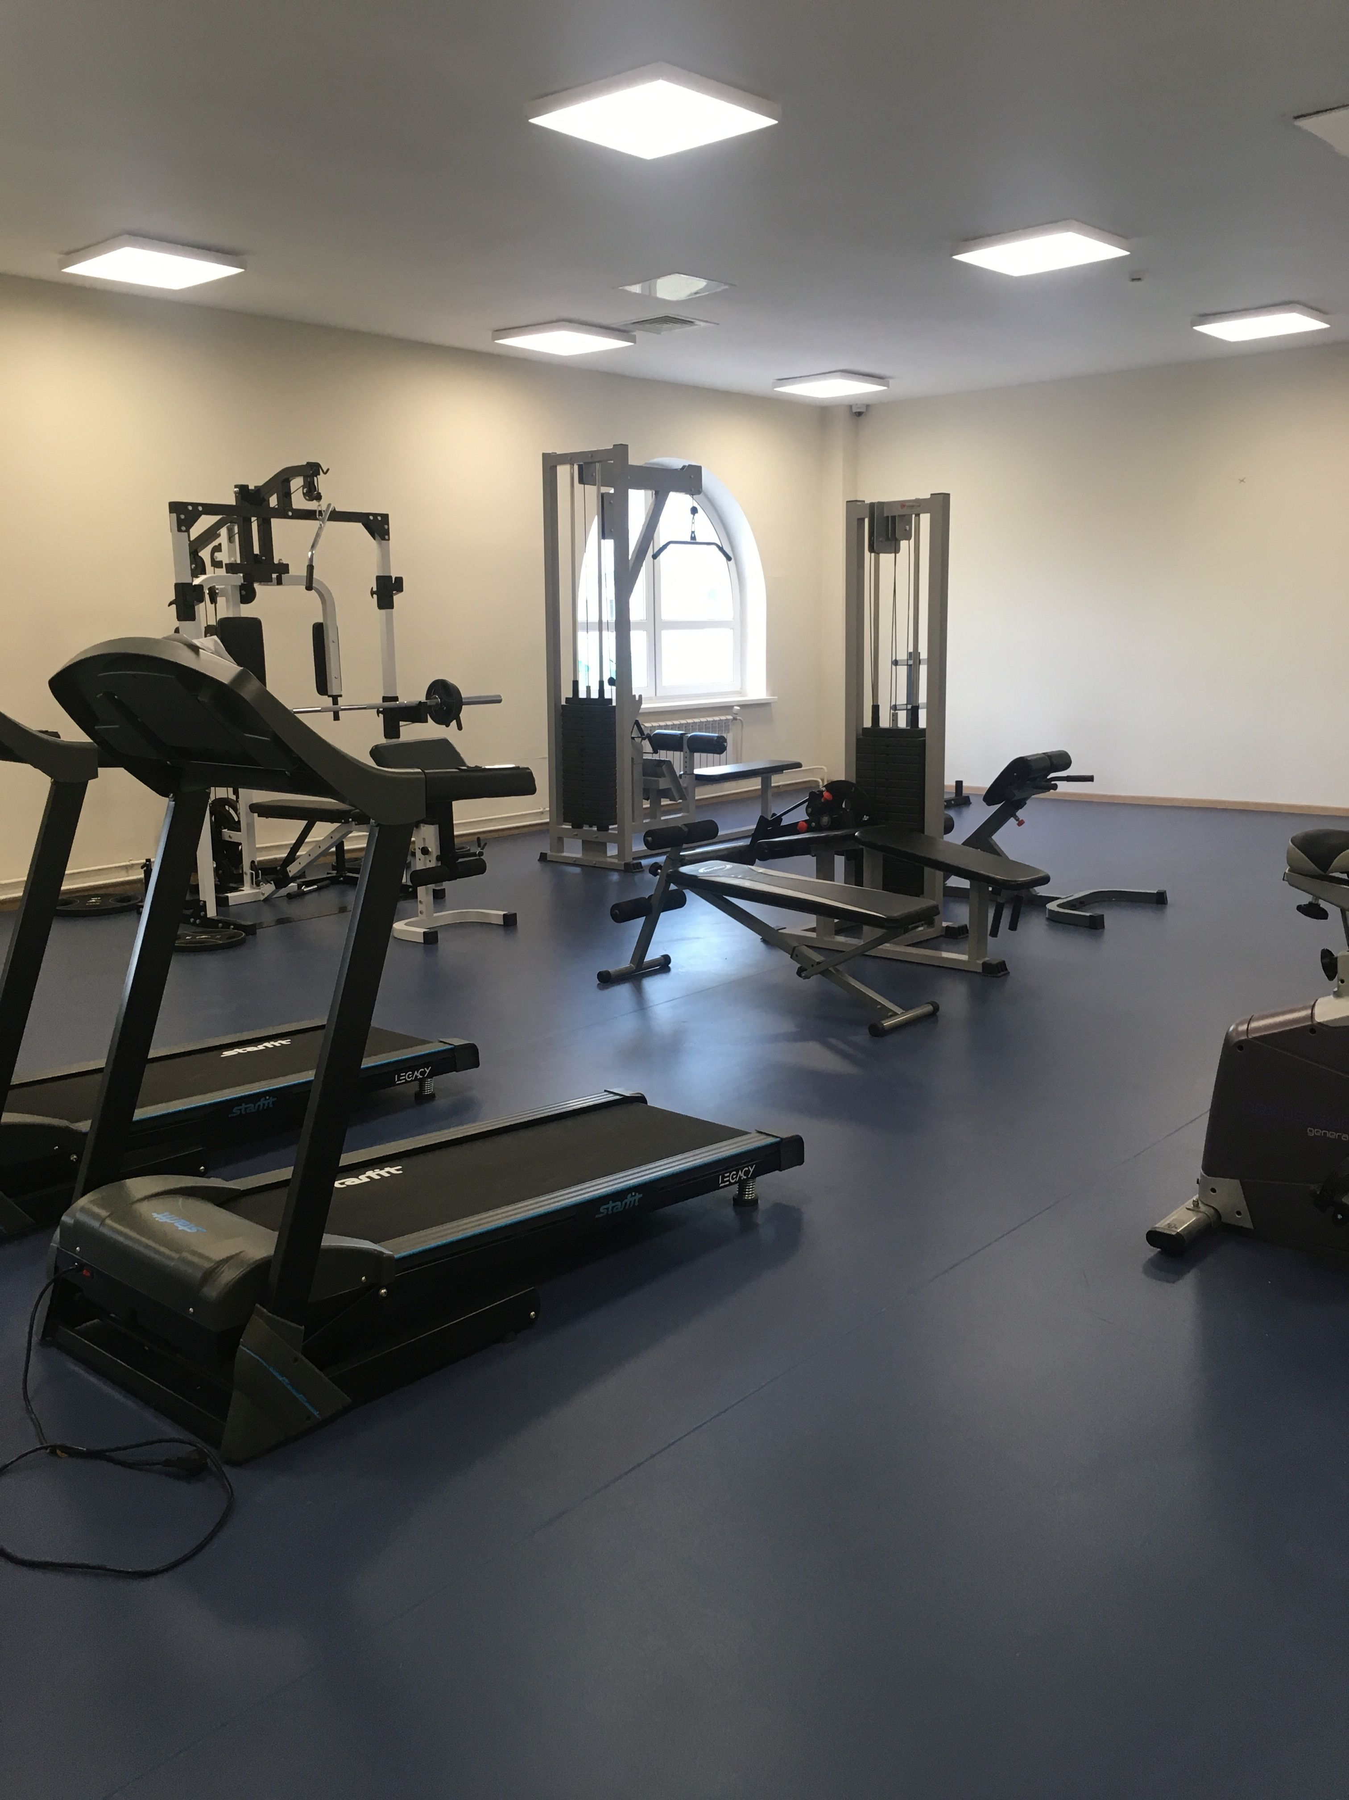
Тренажёрный зал
Площадь зала равна 81,8 м²;
Пол в этом зале покрыт спортивным линолеумом.
Зал оснащен различным современным спортивным оборудованием, к примеру, в зале установлены беговые дорожки, велотренажёр, турник, штанга, боксёрская груша и прочее.

Slide 9
Наши преимущества
Во всех залах функционирует система вентиляции;
Все залы имеют как естественное, так и искусственное освещение;
При каждом зале свои раздевалки для девочек и мальчиков, оснащенных душевыми кабинами и туалетами;
В игровом и гимнастическом залах есть балконы для зрителей;
Физкультурно-оздоровительный комплекс оснащен медицинским кабинетом со всем необходимым медицинским оборудованием.

Slide 10
Тенденция развития
Дооснащение всех спортивных залов современным спортивным оборудованием;
Усовершенствование методического кабинета, закупка спортивных игр, которые не требуют много движений, к примеру, Дартс, спортивных автоматов, стрелкового компьютерного автомата.
Дооснащение зала хореографии акустической системой.

Slide 11
Планируемые результаты
Современное многофункциональное оборудование всех залов позволит разнообразить уроки и добиться от учеников наилучших результатов. Ученикам будет ещё интереснее заниматься физкультурой и они будут с радостью посещать уроки.
Также, дети проживающие в общежитии, смогут размяться после напряжённого учебного дня. Тем более наш спорткомплекс сможет принять всех: и тех, кто хочет поиграть в спортивные игры, и тех, кто просто хочет размяться на тренажёрах.
Также в спортивном комплексе смогут расслабиться после напряженного дня усиленной умственной работы дети, участвующие в образовательной программе.

